Slide 1



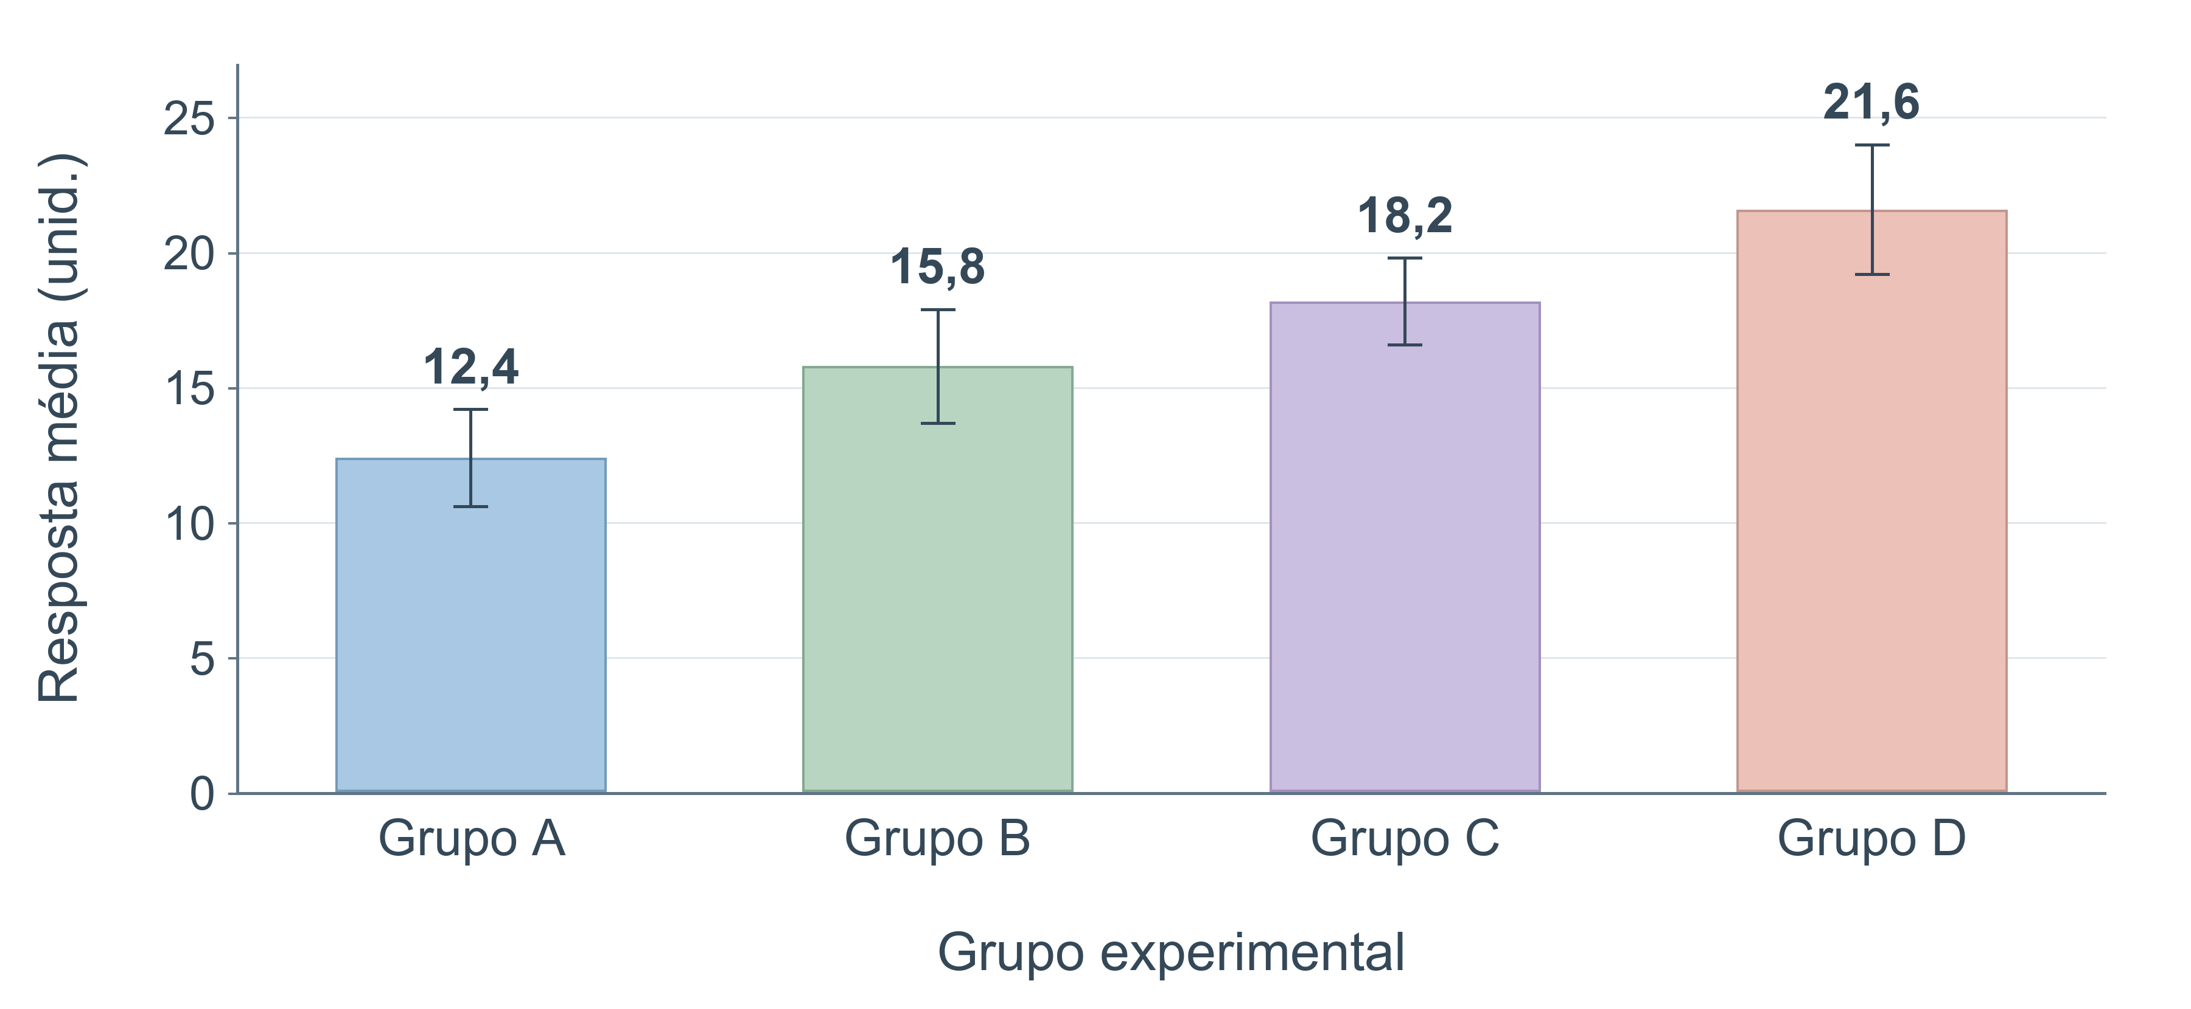
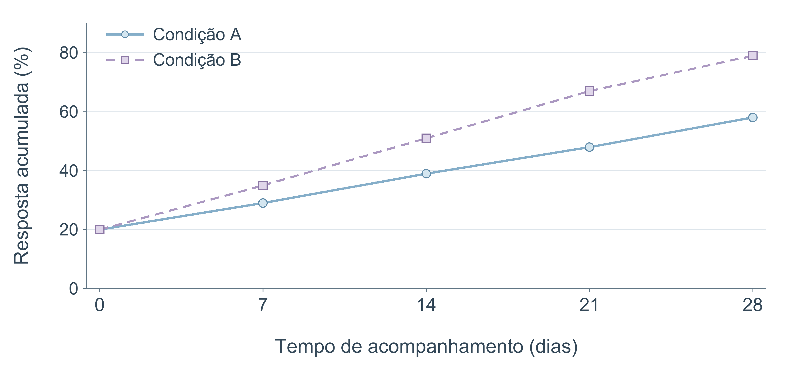
TÍTULO DO TRABALHO
Nome do Autor Principal¹; Nome do Coautor²; Nome do Orientador³
¹ Programa e instituição; ² Programa e instituição; ³ Instituição do orientador
E-mail para correspondência: [e-mail do autor]
INTRODUÇÃO
Contextualize o tema e delimite o problema investigado, mostrando sua relevância científica, social ou tecnológica. Apresente o conhecimento necessário para compreender a pesquisa e identifique a lacuna que motivou o estudo. Priorize informações relacionadas à pergunta de investigação.
Encerre com o objetivo geral, redigido de forma clara e verificável. Quando pertinente, explicite a hipótese ou questão norteadora, mantendo coerência com os procedimentos adotados e os resultados apresentados.
METODOLOGIA
Descreva o tipo de pesquisa, o local, o período e a população, amostra ou material analisado. Informe os critérios de seleção, o delineamento, os tratamentos e o número de repetições. Em pesquisas qualitativas, caracterize os participantes e o contexto de produção dos dados.
Explique os procedimentos de coleta, os instrumentos utilizados e as variáveis ou categorias examinadas. Apresente as etapas em sequência lógica e priorize as informações necessárias para compreender como o estudo foi conduzido.
Indique os métodos de análise e os critérios de interpretação. Se houver análise estatística, informe o teste, os pressupostos verificados e o nível de significância. Registre a aprovação ética e as autorizações aplicáveis, preservando os dados pessoais dos participantes.
Figura 1 — Comparação entre grupos: média ± desvio-padrão; n = 12 por grupo.
Fonte: dados sintéticos, sem inferência estatística.
RESULTADOS E DISCUSSÃO
Organize os achados na mesma sequência dos objetivos e destaque as evidências que respondem à pergunta da pesquisa. Relate tendências, diferenças, associações ou categorias relevantes, indicando sua magnitude e variabilidade quando disponíveis. Diferencie os resultados observados das interpretações propostas pelos autores.
Selecione tabelas e figuras que facilitem a compreensão e cite cada uma no texto. Use tabelas para consultar valores e gráficos para comparar grupos, acompanhar mudanças ou reconhecer padrões. Não repita em parágrafos todos os números já apresentados visualmente; comente apenas os aspectos necessários para sustentar a análise.
Relacione os achados ao conhecimento da área, apontando convergências, divergências e possíveis explicações. Considere as condições em que o estudo foi realizado e discuta suas limitações, como alcance da amostra, incertezas de medição e fatores não controlados. Evite atribuir causalidade quando o delineamento não permitir essa interpretação.
Use títulos, unidades e legendas que permitam a leitura independente. Explique abreviações, símbolos, tamanho amostral e dispersão. Substitua todos os dados sintéticos deste modelo pelos resultados efetivos da pesquisa.
Figura 2 — Evolução temporal em duas condições ilustrativas.
Fonte: dados sintéticos para demonstração; substituir.
Ao discutir a Figura 1, explique a comparação entre os grupos e o significado das barras de erro. Na Figura 2, descreva o padrão temporal e as diferenças entre as condições, sem inferir significância estatística apenas pela aparência das curvas.
Adapte o tipo de gráfico à pergunta do estudo. Preserve a legibilidade dos eixos, use unidades explícitas e diferencie as séries também por símbolos ou traçados.
CONCLUSÃO
Responda ao objetivo e sintetize a principal contribuição do estudo. Delimite o alcance das conclusões, considerando as condições da pesquisa e as limitações identificadas. Destaque implicações científicas, práticas ou sociais somente quando sustentadas pelos resultados.
Se necessário, indique uma perspectiva de continuidade relacionada aos achados. Não introduza dados inéditos ou novas análises. O título “CONSIDERAÇÕES FINAIS” pode ser utilizado conforme a abordagem do trabalho.
Amostra | n | Idade (dias) | Massa (g) | pH
A | 12 | 30 | 24,6 | 6,4
B | 12 | 30 | 26,1 | 6,6
C | 12 | 30 | 25,3 | 6,5
D | 12 | 30 | 27,0 | 6,7
REFERÊNCIAS
Liste somente as obras citadas no pôster, mantendo um padrão bibliográfico consistente. Confira autoria, título, ano e demais elementos de identificação; inclua DOI ou endereço eletrônico quando pertinente.
Credite imagens, bases de dados e materiais de terceiros, respeitando as condições de uso. Verifique a correspondência entre todas as citações e a lista final.
Tabela 1 — Caracterização ilustrativa das amostras.
Fonte: dados sintéticos para demonstração; substituir.
VI Congresso de Pós-Graduação • Sapiens UFAPE 2026 • Modelo editável de pôster presencial
Notes:
[Sources]
Modelos originais locais: TEMPLATE_PÔSTER-VI CIC-2026.pptx (UFAPE, Sapiens e gráficos de exemplo). CARD DO EVENTO 2026-08-18 at 14.31.16.jpeg (cores e identidade visual). Adaptação exclusiva ao CPG conforme orientações do usuário em 31/08/2026. Gráficos e tabela são apenas exemplos e devem ser substituídos.
[/Sources]
[Sources]
Revisão visual 31/08/2026. Fonte local: CPG_2026_Modelo_Poster.pptx, preservado como base; referência visual TEMPLATE_PÔSTER-VI CIC-2026.pptx e imagem fornecida pelo usuário. Nova marca VI CONGRESSO de Pós-Graduação gerada por ImageGen a pedido do usuário; acabamento técnico de alpha, cores planas e ampliação 3x em JavaScript/Sharp. Resolução nativa 2106x747; arquivo ampliado 6318x2241, não geração nativa 6K. Edição do slide pelo artifact-tool, preservando hierarquia e temas. Gráficos produzidos em Python/Pillow, pois Matplotlib não está instalado no runtime. PNG 3600x1660, 300 dpi. Valores ilustrativos documentados em Recursos_Graficos/Dados_Ilustrativos.json; não são resultados de pesquisa. Nenhum teste estatístico ou conclusão científica foi simulado. Instruções destinadas ao preenchimento pelos participantes; substituir exemplos antes de apresentar.
[/Sources]

